Slide 1
SZKOLNY KONKURS KULINARNY
„SMAKI KUCHNI GÓRALSKIEJ”
SOSW Sokółka 21.11.2017r.

Slide 2
Górale to: w znaczeniu ogólnym (w języku polskim) – mieszkańcy terenów podgórskich i obszarów górskich
Podhalanie (Górale podhalańscy) – góralska grupa etnograficzna ludności polskiej zamieszkująca obszar najbliższych okolic Tatr, sięgający terenów na północ od Nowego Targu. Region zamieszkiwany przez tę grupę zwany jest Podhalem. Ludność posługuje się gwarą podhalańską.

Slide 3
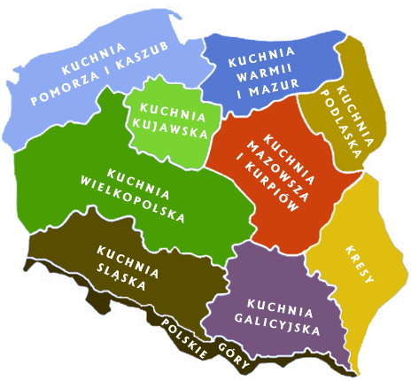

Slide 4
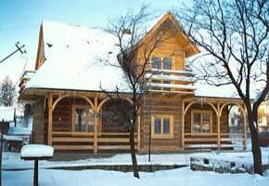
Architektura

Slide 5
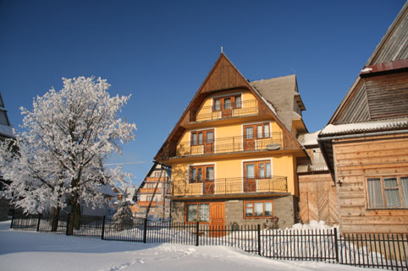

Slide 6
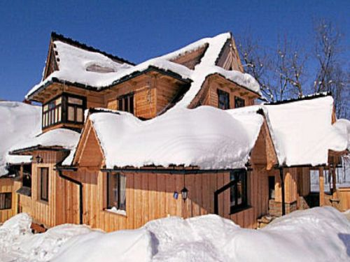

Slide 7
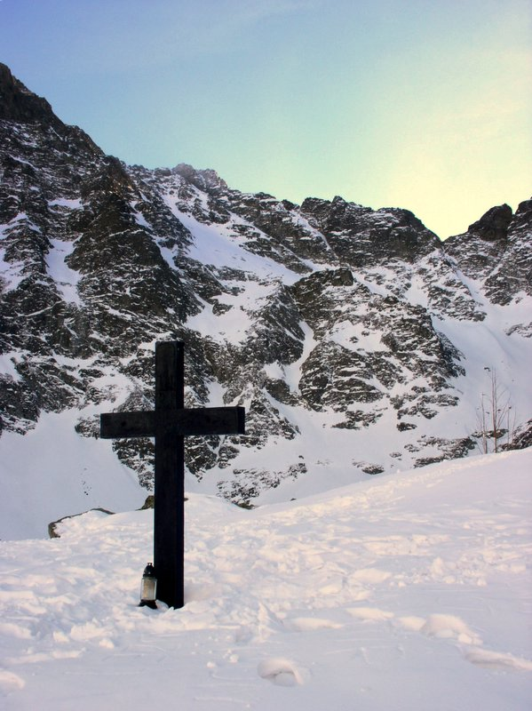
Giewont

Slide 8
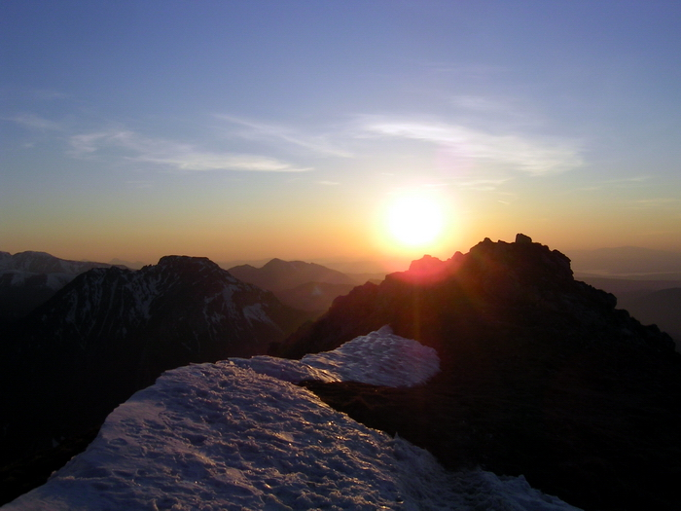

Slide 9
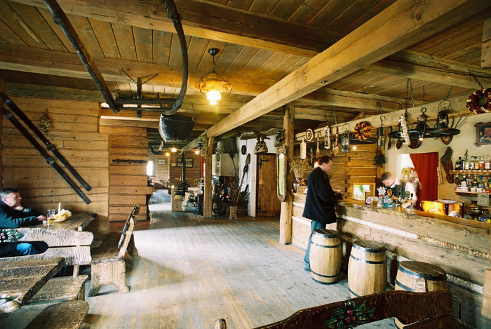
Wnętrze karczmy góralskiej

Slide 10
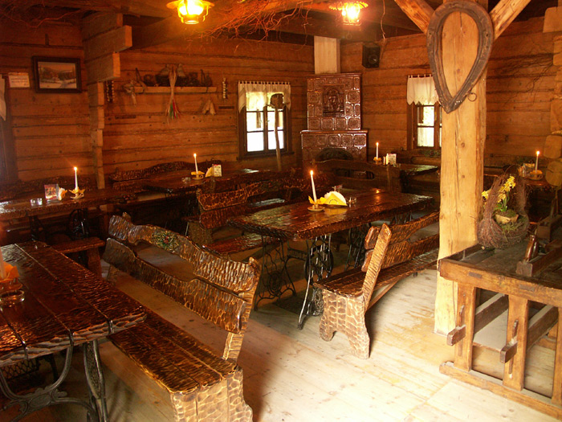

Slide 11
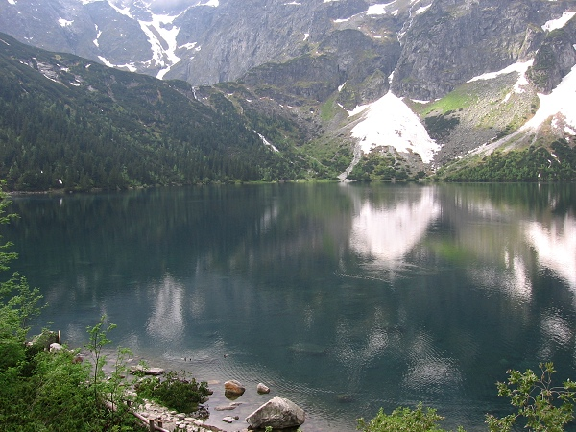

Slide 12
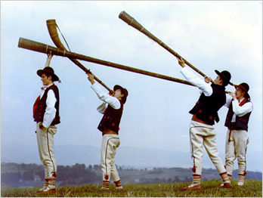

Slide 13
Kuchnia Góralska
Jest to kuchnia, która rozwinęła się w Beskidach, Tatrach i na Podhalu. Do jej głównych skarbów należą wyroby z owczego mleka, kiszona kapusta i kwaśnica, różne kluski, kołacze i placki zwane moskalami.

Slide 14
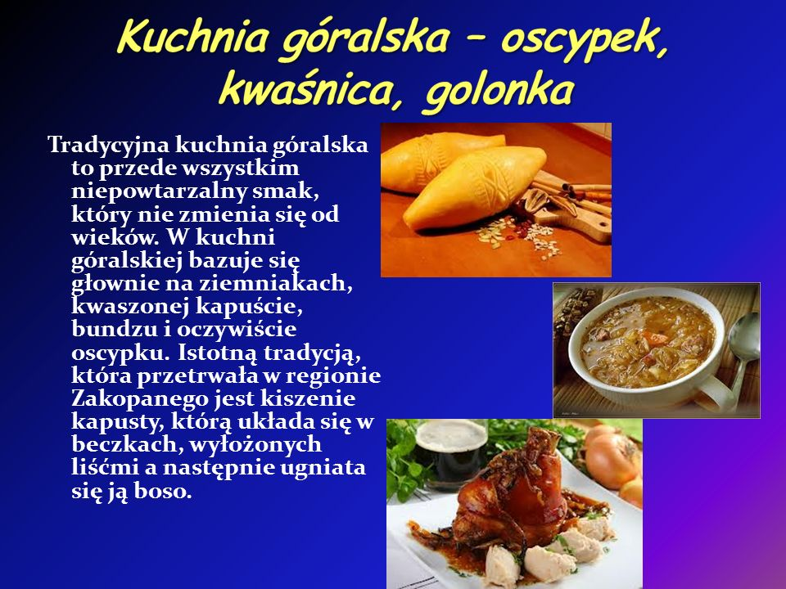

Slide 15
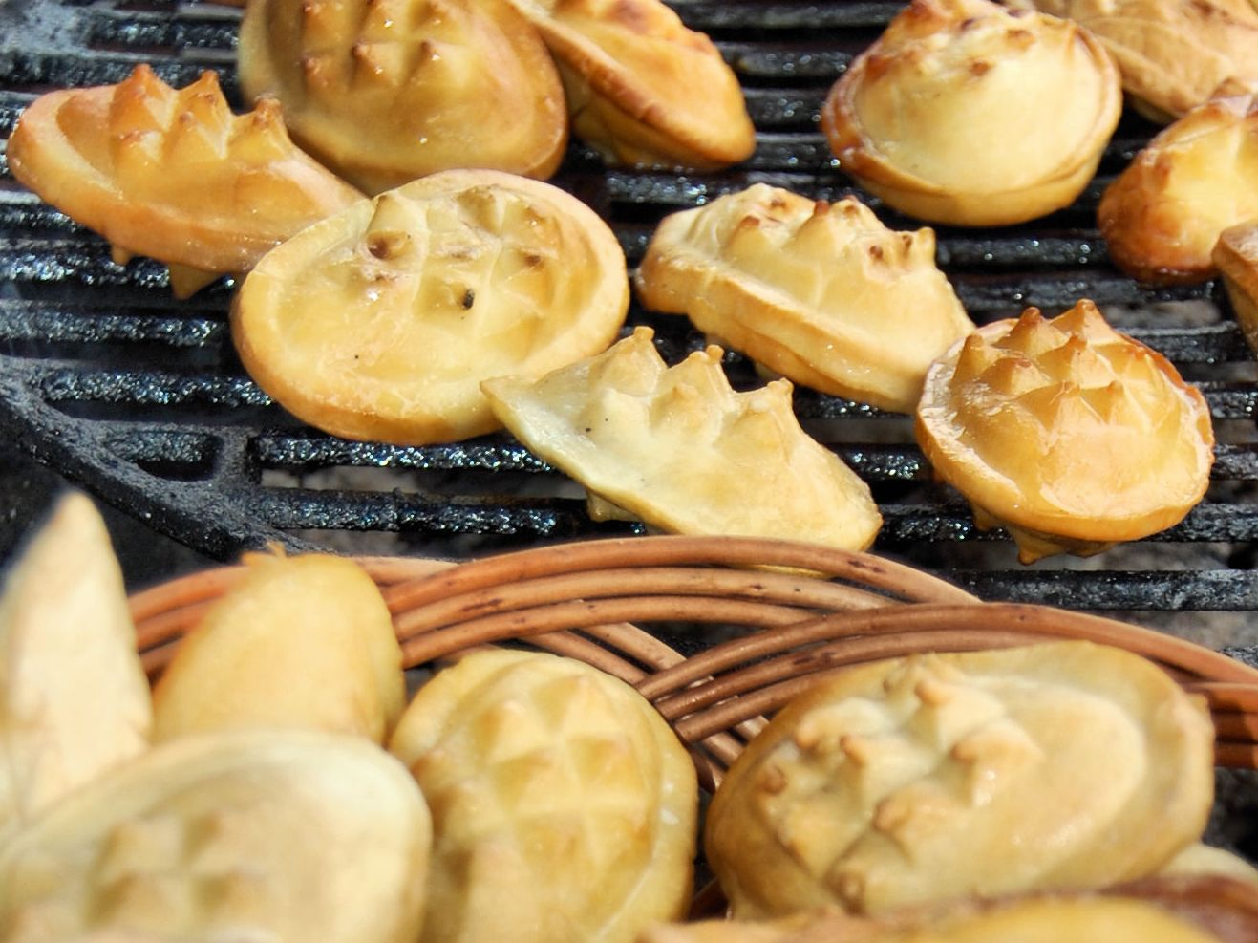
Oscypki

Slide 16
Oscypek
Oscypek, oszczypek twardy wędzony ser przygotowywany z solonego mleka owczego, charakterystyczny dla polskich gór, szczególnie Podhala. Produkowany zazwyczaj w postaci niedużych, wrzecionowatych bloków z typowym dla regionu zdobieniem brzegów. Zdobienie odciskane jest w rozszczepialnej formie (od niej pochodzi nazwa sera). Tradycyjnie jego wyrobem trudnili się bacowie na hali.

Slide 17
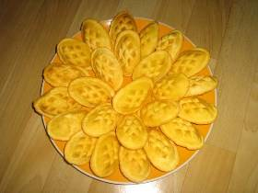

Slide 18
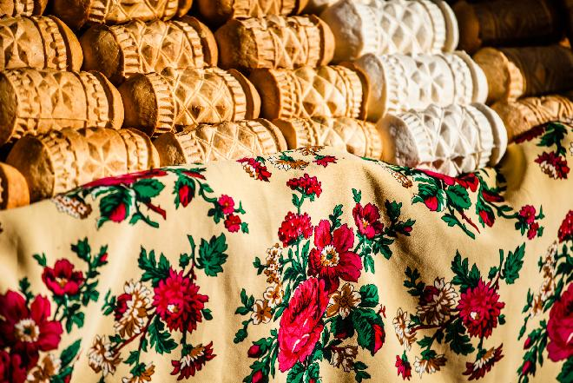

Slide 19
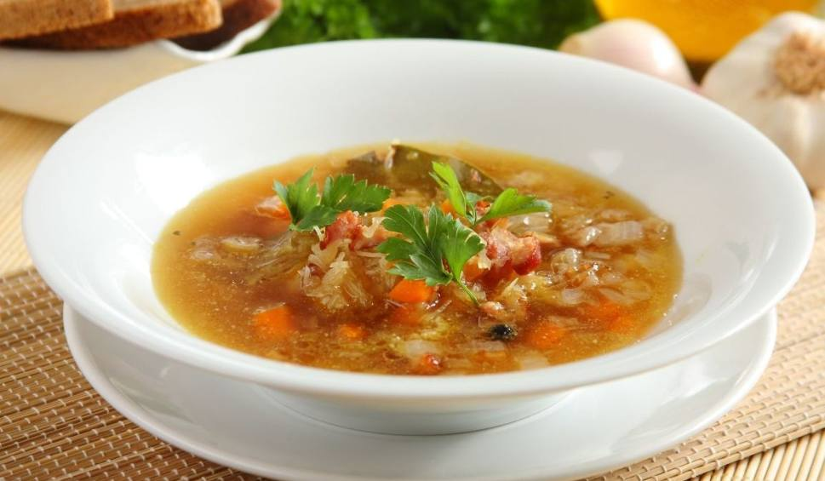
Kwaśnica
Kwaśnica to jedna z najbardziej sycących i najpopularniejszych góralskich zup.

Slide 20
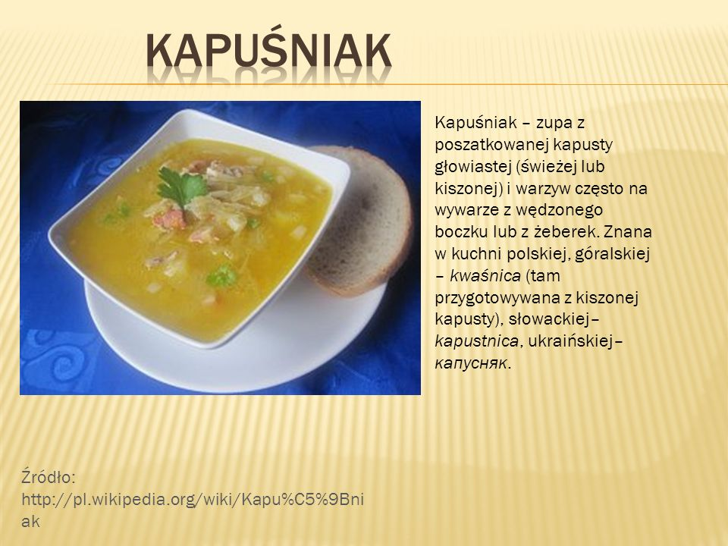

Slide 21
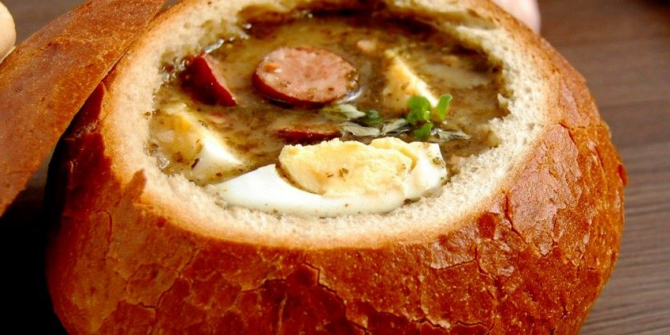

Slide 22
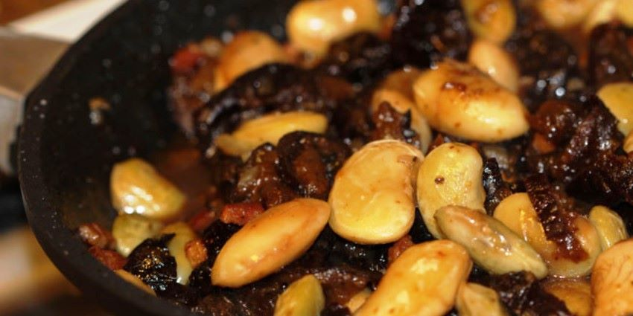
Fasola ze śliwkami

Slide 23
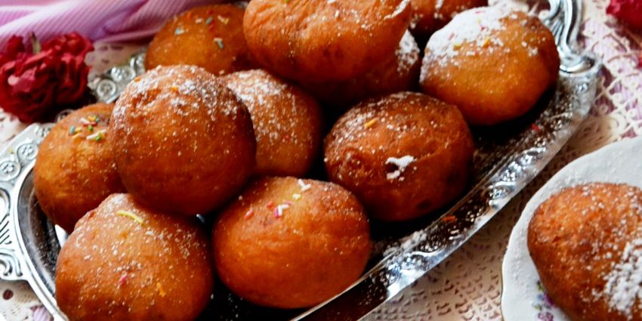
Pączki z ziemniaków

Slide 24
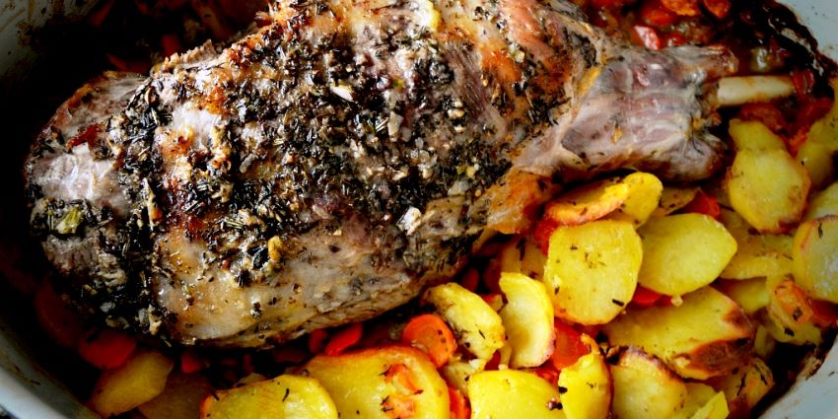
Pieczeń barania

Slide 25
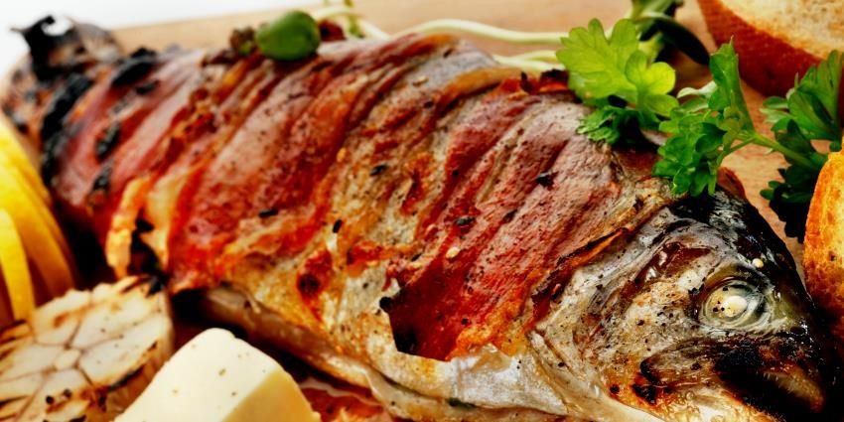
Pstrąg po góralsku

Slide 26
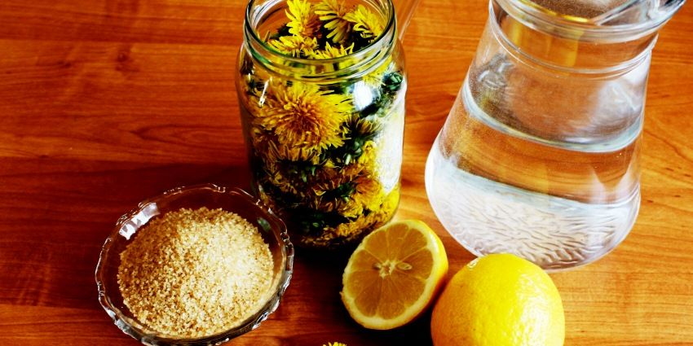
Syrop z kwiatów mlecza

Slide 27
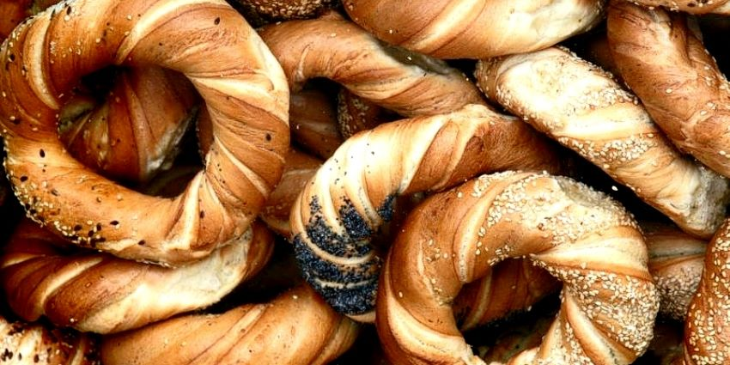
Obwarzanki krakowskie

Slide 28
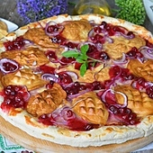
Pizza góralska

Slide 29
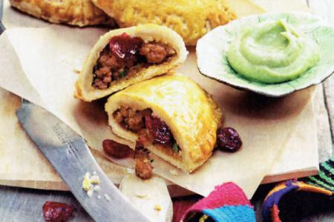
Pierogi z mięsem i żurawiną

Slide 30
ŻENTYCA
Żentyca, żętyca(gwar.zyntyca) napój otrzymywany przy wyrabianiu oscypków i bundzu z mleka owczego. Popularny wśród górali karpackich. To obok serwatki (z którą często jest mylona) pozostałość po potraktowaniu mleka podpuszczką, która ścina większość białek - z nich właśnie powstaje bundz. Pita przede wszystkim na halach, mocno schłodzona i świeża (słodka) lub skwaszona po kilku dniach. W XIX wieku stosowana była jako środek leczący drogi oddechowe (brak potwierdzenia właściwości leczniczych). U nie przyzwyczajonych do niej osób może wywołać działanie przeczyszczające (podobnie jak serwatka czy maślanka). 28 września 2005 Ministerstwo Rolnictwa i Rozwoju Wsi wpisało żentycę na Listę Produktów Tradycyjnych.

Slide 31
BRYNDZA
Bryndza - miękki, podpuszczkowy ser produkowany z owczego mleka, w Polsce, Rumunii, Rosji, Austrii, Czechach i na Słowacji. Otrzymany z owczego mleka bundz kruszy się i pozostawia w cieple przez około 2 tygodni (do dojrzenia pod wpływem enzymów wydzielanych przez pleśń Oidium lactis). Tak otrzymywano tradycyjną bryndzę. Obecnie, w zakładach mleczarskich, produkowane są także odmiany bryndzy z mieszanek mleka krowiego i owczego, z dodatkami smakowymi itp. Bryndza zawiera około 45% tłuszczu, 50% wody i 2-3% soli.

Slide 32
BUNDZ
Bundz - ser z mleka owczego, rodzaj twarogu. Proces produkcji bundzu w pierwszej fazie wygląda tak samo jak wytwarzanie oscypków. Zlane do "puciery" mleko "klaguje" się, czyli doprowadza do ścięcia białka zawartego w mleku przez enzymy zawarte w podpuszczce z żołądków młodych cieląt. Powstały skrzep serowy parzy się następnie przez kilka minut w temperaturze około 70°C. Ser odcedza się na płótnie w postaci dużych brył. Otrzymuje się ser o łagodnym smaku. Sprzedawany jest na Podhalu. Odciśnięta serwatka to żętyca. Walory smakowe bundzu nie są stałe. Najsmaczniejszy jest bundz z wiosennego wypasu owiec, z maja, ma nawet swoją zwyczajową nazwę: bundz majowy. Jeszcze do nocy św. Jana tradycyjnie uważany jest za przysmak. Faktem jest, że atrakcyjność smakowa bundzu z późniejszych miesięcy znacznie się obniża.

Slide 33
MOSKOLE
Moskole - placki pieczone na blasze, potrawa regionalnej kuchni podhalańskiej. Potrawa ta przywędrowała na Podhale w czasie I wojny światowej wraz z rosyjskimi jeńcami (stąd też nazwa). To oni piekli, na prymitywnych paleniskach przykrytych blachą, placki. W kuchni góralskiej moskole na kuchennej blasze pieczone były do lat 60. ubiegłego stulecia. Obecnie podawane są jako danie regionalne w podhalańskich restauracjach. Podstawowymi składnikami do wyrobu moskoli są: ugotowane i utłuczone ziemniaki, mąka i woda, sól kuchenna, czasami jajko (początkowo pieczono też moskole z maki owsianej. Były one ościste i twarde.Ziemniaczane zaczęto piec później). Zagniecione ciasto formuje się w placki o średnicy około 6 - 10 cm i grubości od 1 do 3 cm. Są też wersje moskola czysto ziemniaczanego lub mącznego tzw. moskol spiski (wtedy dodajemy sody oczyszczonej lub proszku do pieczenia). Do moskola spiskiego używano też mąki kukurydzianej. Ciekawostka O moskolu owsianym ułożono przyśpiewkę. Moskolicku łowsiany na blasce piecony jesceś nie upiecony, juzześ łobrymbiony.

Slide 34
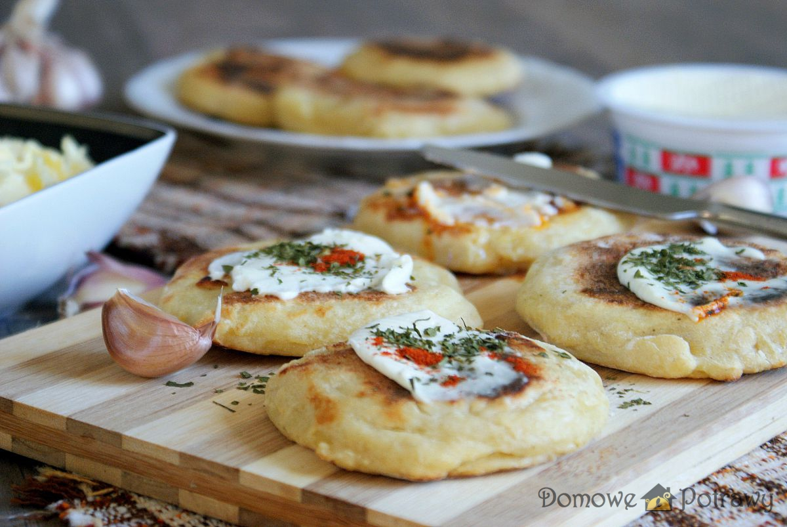
MOSKOLE

Slide 35
BRYJKA
Bryjka - potrawa mączna regionalnej kuchni podhalańskiej. Podstawowe danie górali w XIX wieku Bryjkę przyrządzało się - w wersji podstawowej - gotując w osolonej wodzie mąkę. Kiedy po około półgodzinnym gotowaniu bryjka się zagęściła wykładano ją do miski rozcierając ją na całej powierzchni i okraszano dostepnym tłuszczem: słoniną, olejem lnianym, smalcem rzadziej masłem. Czasami podczas gotowania dodawano maślankę lub serwatkę a nawet mleko. O bryjce śpiewano: Jo tyz przecie ślubnego miłujem, na rano i wiecór Byjke mu gotujem Kie se bryjki poje popije zyntycy do roboty krzepki i figlów mu sie kce

Slide 36
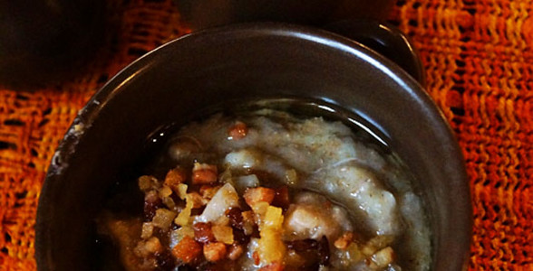
BRYJKA

Slide 37
HAŁUSKI
Hałuski – ziemniaczane kluseczki, danie regionalnej kuchni podhalańskiej. Kluseczki przyrządza się z tartych ziemniaków, mąki oraz soli. Utarte na tarce ziemniaki łączymy z tzw. krochmalem (gęsta odstoina powstała po odlaniu "wody" z utartych ziemniaków). Do masy dodajemy trochę mąki, tyle aby zagęścić masę. Palcami wyrabiamy małe porcje i wrzucamy do wrzątku. Kiedy wypłyną, odcedza się je i podaje np. z ciepłym mlekiem, serem lub polane dostępnym tłuszczem. Inną wersją porcjowania klusek było nabieranie (gwarowo:scykanie) ich łyżką z przygotowanej na talerzu warstwy masy. Stąd też nazwa: kluski scykane. Obecnie ta receptura jest prawie całkiem zapomniana i gotuje się słowacką odmianę kluseczek tzw. haluški z gotowanych ziemniaków i większej ilości mąki oraz jajek. Słowacy uważają haluški za narodową potrawę, co nie do końca jest prawdą, gdyż w Tyrolu gotuje się podobne kluseczki nazywane szpaclami

Slide 38
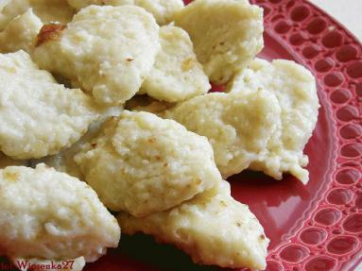
HAŁUSKI

Slide 39
CZOSNIANKA
Czosnianka zupa, potrawa regionalnej kuchni podhalańskiej. Czosnianka to zupa gotowana z ziemniaków - gruli, czosnku, cebuli i mięty - suszonej lub świeżej. Zagotowane i odcedzone ziemniaki zalewamy ponownie wrzątkiem, dodajemy posiekany czosnek, cebulę i miętę. Lekko solimy. Na talerzu dodajemy topionej słoniny. Danie obecnie zapomniane i wyparte przez lekki rosół zagotowany z czosnkiem i podawany z ziemniakami lub grzankami.

Slide 40
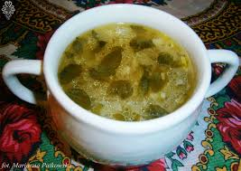
CZOSNIANKA

Slide 41
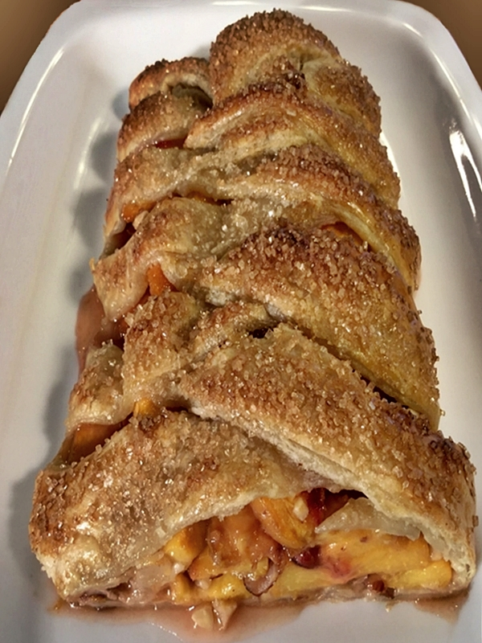
Jabłkowy strudel z Podbeskidzia

Slide 42
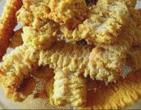
Ciastka ze szpyrek

Slide 43
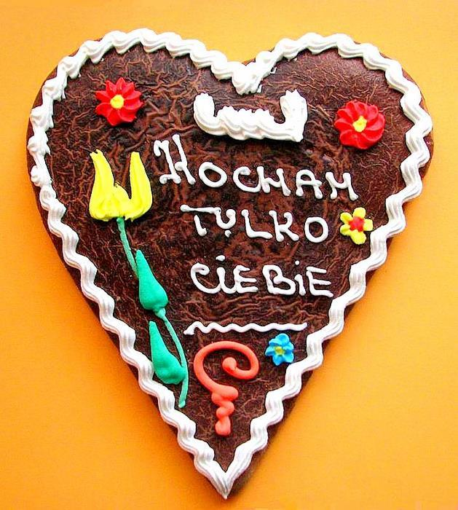
Pierniki żywieckie

Slide 44
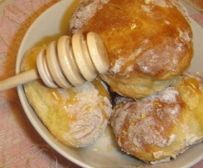
bombolkI z miodem
pieczone drożdżowe kluski polewane miodem i masłem.

Slide 45
nalewki: miodunka, nalewka z tarniny, wódka z żentycy
Góralskie trunki bardziej „wyskokowe”. Trunki rozgrzewające i rozweselające, ale zdecydowanie na twarde, góralskie głowy – trzeba uważać, bo powrót z bacówki może być po nich zadaniem ponad siły…

Slide 46
DZIĘKUJEMY !!!!
Bożena Mróz
Uczniowie klasy I BI, II-IIIZSZ

